Slide 1
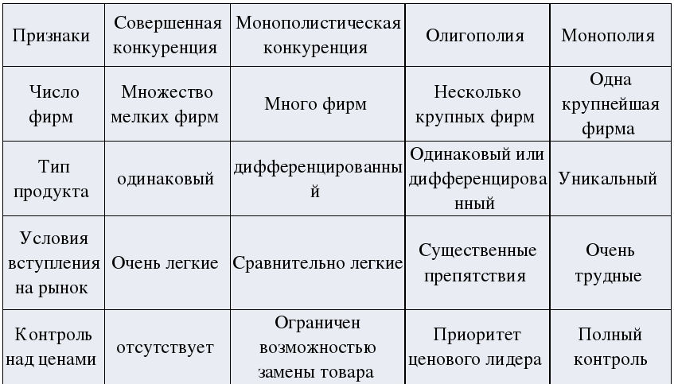
Типы рыночных структур

Slide 2
Издержки в краткосрочном периоде

Slide 3
Графическое изображение и расчет средних издержек

Slide 4
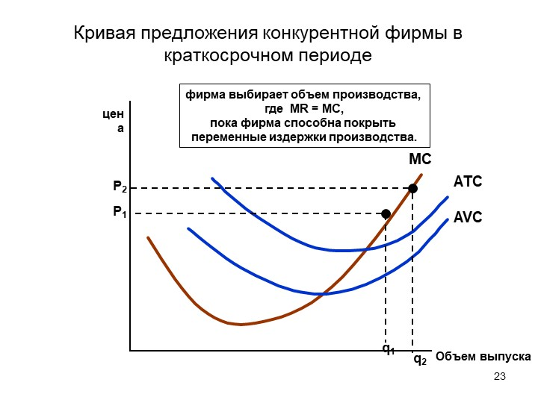
Кривая предложения фирмы в краткосрочном периоде

Slide 5
Примеры максимизации прибыли на конкурентных рынках
Рынок
монополистической конкуренции
Рынок монополии

Slide 6
Максимизация прибыли в условиях олигополии

Slide 7
Расчет эластичности спроса

Slide 8
Формы кривой спроса

Slide 9
Крест А. Маршалла –достижение рыночного равновесия

